Slide 1
«Development of innovative competence in logistics and organization of freight operations in Eurasian transportation. On cooperation between CCTT and MIIT»
XXIV Пленарное заседание Международной ассоциации «Координационный совет по Транссибирским перевозкам»
10 ноября 2015 года
XXIV Plenary meeting of International Association «Coordinating Council on Transsiberian Transportation»
November, 10, 2015
«Развитие инновационных компетенций в сфере логистики и организации перевозок грузов в евро-азиатском сообщении. О сотрудничестве КСТП и МИИТ»
Президент Ассоциации вузов транспорта,
ректор МГУПС (МИИТ) д.т.н., проф. Лёвин Борис Алексеевич
President of Association of Transport Universities, Rector of MIIT University, D.Sc. (Eng.), professor Boris A.Lievin
1
© МИИТ / MIIT

Slide 2
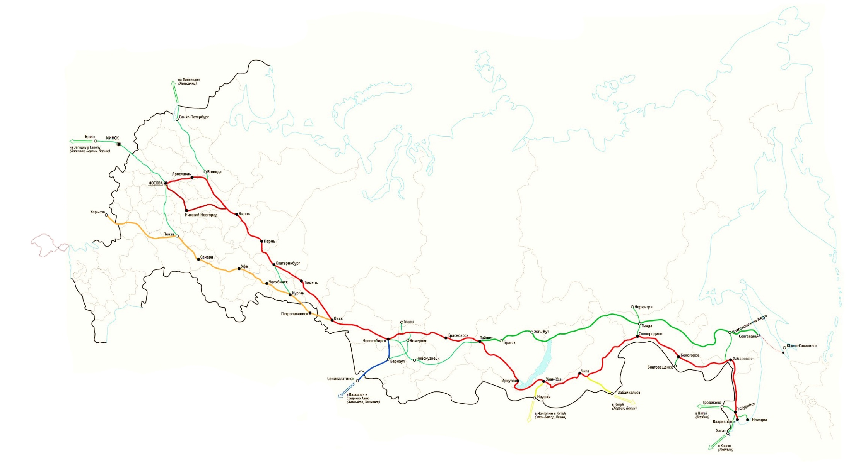
Направления образовательной и научной деятельности вузов транспорта Areas of education and research activities of transport universities
подготовка специалистов по логистике (бакалавриат, специалитет, магистратура);
наделение будущих специалистов по эксплуатации железнодорожного транспорта и организации перевозок, другим направлениям дополнительными компетенциями в сфере логистики, транспортно-логистической деятельности, международного сотрудничества;
повышение квалификации, дополнительное профессиональное образование работников железнодорожных и транспортно-логистических компаний;
научная работа, подготовка научных и педагогических кадров, проведение конференций и семинаров, сотрудничество с транспортно-логистическими компаниями, объединениями логистов, грузовладельцев, операторов подвижного состава.
training of specialists in logistics (bachelor’s, specialist’s, master’s programs);
empowering of future graduates and other specialists in rail operations and transportation engineering, as well as in other areas , with additional competence in logistics, transport and logistics activities, international cooperation;
advanced professional training, further professional education of employees of railway and freight-and-logistics companies;
researches, advanced training for researchers and professors, conducting of conferences and workshops, cooperation with transport and logistics companies, associations of logistics and forwarding companies, shippers, operators of rolling stock.
© МИИТ / MIIT
2

Slide 3
Направления подготовки молодых специалистов Areas of training of young professionals
БАКАЛАВРИАТ
ИУИТ
Кафедра «Логистические транспортные системы и технологии»
Кафедра «Логистика и управление транспортными системами»
Другие направления подготовки бакалавров:
в сфере экономики – «Экономика логистических систем и интермодальных перевозок»; в сфере менеджмента – «Транспортная логистика», в том числе и совместная российско-австрийская программа.
МАГИСТРАТУРА
ИУИТ
Кафедра «Экономика, организация производства и менеджмент»
ИМТК
Кафедра «Международные отношения и геополитика транспорта»
MASTER’S PROGRAMS
Institute of Management, Administration and Information Technologies of MIIT University:
Department «Economics, organization of production and management»
Institute of International Transport Communications of MIIT University:
Department «International relations and transport geopolitics»
BACHELOR’S PROGRAMS
Institute of Management, Administration and Information Technologies of MIIT University:
Department «Logistic Transport Systems and Technologies»
Department «Logistics and Transport Systems Management»
Other areas of bachelor’s training:
in economics - «Economics of logistics systems and intermodal transportation»; in management - «Transport Logistics», including joint Russian-Austrian program.
АСПИРАНТУРА
PH.D. STUDIES
© МИИТ / MIIT

Slide 4
Совместная бакалаврская образовательная программа A joint bachelor’s education program
С 2012 года МИИТ совместно с Даляньским университетом информатики (КНР) реализует бакалаврскую образовательную программу двойного диплома по направлению «Логистика». Студенты получают 2 диплома – МИИТа и Даляньского университета информатики.
The program is 4 years long:
during the 1st year Russian students attend courses in MIIT and intensively learn Chinese;
during the 2^{d} and the 3^{d} years they study in China in Chinese;
during the 4th year they defend their theses in the presence of two scientific advisers: one from MIIT University and the other one from Dalian Neusoft University of Information.
Программа рассчитана на 4 года:
1 год российские студенты учатся в МИИТе и интенсивно изучают китайский язык.
2 и 3 год обучаются в Китае на китайском языке.
4-й год завершается в МИИТе защитой диплома с участием двух руководителей: из МИИТа и Даляньского университета информатики.
Since 2012 MIIT University and Dalian Neusoft University of Information (PRC) have implemented a joint bachelor’s program of double diploma in “Logistics”.
Upon successful graduation, students obtain 2 diploma - diploma of MIIT University and diploma of Dalian University of Informatics.
4
© МИИТ / MIIT

Slide 5
Взаимодействие организаций-членов КСТП и вузов транспорта: реализация кадровых потребностей Interaction of CCTT member organizations and transport universities: human resources development and staffing (1)
Возможные направления:
обучение студентов организаций-членов КСТП по программам бакалавриата, специалитета, магистратуры и аспирантуры;
необходим дополнительный механизм согласования компетенций участников перевозочного процесса, так как унификация технологий требует единого их понимания и применения.
Для этого оптимальным является создание комплекса учебных сессий для членов КСТП, ориентированных на их собственные приоритеты.
Possible axis:
training of students of CCTT member organizations within bachelor’s, specialist’s, master’s and Ph.D. educational programs;
additional mechanism is required to agree upon set of competencies of transportation process participants, as unification of technologies requires common understanding and application.
To do this, the best way is to create a set of training sessions intended for CCTT members and focused on their own priorities.
5
© МИИТ / MIIT

Slide 6
Взаимодействие организаций-членов КСТП и вузов транспорта: реализация кадровых потребностей Interaction of CCTT member organizations and transport universities: human resources development and staffing (2)
Возможная тематика учебных сессий (на основе опроса):
Интермодальные перевозки; перевозки контейнерными поездами; современные управленческие стандарты; перспективная политика развития Транссиба и его роли в региональном развитии; тенденции и перспективы инновационной деятельности; внедрение результатов технико-технологического развития.
Possible topics of training sessions (based on the survey):
Intermodal transportation; transportation by container trains; modern management standards; promising development policy of Transsiberian main line and its role in regional development; trends and prospects for innovation; implementation of results of engineering development.
6
© МИИТ / MIIT

Slide 7
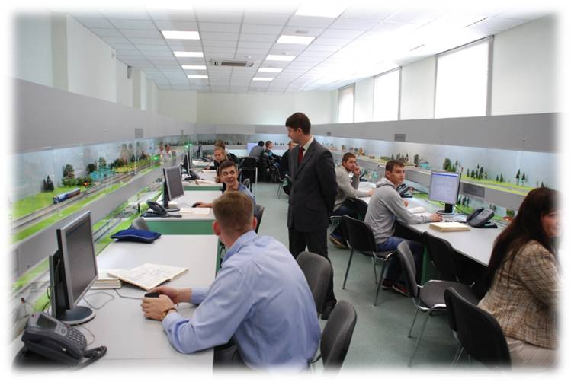
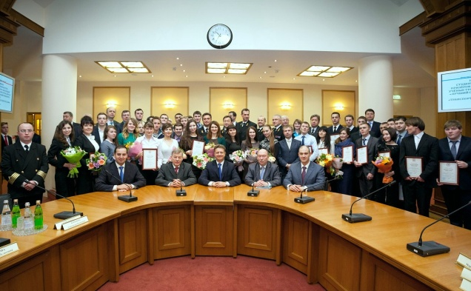
Сотрудничество организаций и вузов в рамках КСТП: научные исследования Cooperation of organizations and universities within CCTT: research (1)
Возможности:
подключение ученых транспортных вузов к рабочим группам и проектам КСТП;
совместные проекты в ОСЖД и МСЖД.
Possibilities:
participation of researchers of transport academia in CCTT working groups and projects;
joint CCTT-transport academia projects within OSJD and UIC.
7
© МИИТ / MIIT

Slide 8
Сотрудничество организаций и вузов в рамках КСТП: научные исследования Cooperation of organizations and universities within CCTT: research (2)
Возможности:
Проекты разработки современных технологий, включая: электронный документооборот; мониторинг прохождения грузов в реальном режиме времени; новые мультимодальные инструменты.
Вузы готовы проводить семинары, развивать специализированные лаборатории, вести прикладные исследования по заказу КСТП и его членов.
Projects on development of modern technologies including: electronic data exchange; real-time monitoring of freighting; new multi-mode tools.
Universities are ready to organize workshops, to develop laboratories in dedicated fields of research, to conduct applied research, commissioned by CCTT and its members.
Possibilities:
8
© МИИТ / MIIT

Slide 9
Сотрудничество организаций и вузов в рамках КСТП: научные конференции Cooperation of organizations and universities within CCTT: scientific conferences (1)
Участие КСТП в учебной сессии МСЖД в МИИТ в мае 2014 года «Логистические цепи поставок на железнодорожном транспорте и государственно-частное партнерство»
Научно-практическая конференция
«Международная логистика: наука, практика, образование» в МИИТ в мае 2015 года совместно с Казахской академией транспорта и коммуникаций им. М. Тынышпаева и Даляньским университетом информатики Neusoft (Китай)
CCTT participated in UIC training session in MIIT in May 2014: «Railway logistic supply chains and public-private partnership»
Scientific-practical conference
«International logistics: science, practice, education» was held in MIIT in May 2015 with support of Federal Agency for Railway Transport, Ministry of Transport of the Russian Federation, together with Kazakh Academy of Transport and Communications n.a. M. Tynyshpayev, Dalian Neusoft University of Information (China)
9
© МИИТ / MIIT

Slide 10
Сотрудничество организаций и вузов в рамках КСТП: научные конференции Cooperation of organizations and universities within CCTT: scientific conferences (2)
Международная конференция по тенденциям развития транспортных систем, приуроченная к 120-летию основания МИИТ в 2016 году
Возможность организации
Панельная дискуссия «Проблемы развития транспортных коридоров и региональных транспортных систем»
Круглый стол «Кросс-культурное измерение Транссиба»
Project of International Conference on transport systems’ development trends, dedicated to the 120th anniversary of MIIT in 2016
Possibility to organize
Panel discussion «Problems of development of transport corridors and regional transport systems»
Round table «Cross-cultural dimension of the Trans-Siberian main line»
10
© МИИТ / MIIT

Slide 11
Сотрудничество организаций и вузов в рамках КСТП: научные конференции Cooperation of organizations and universities within CCTT: scientific conferences (3)
Традиционная XVII Международная конференция «Безопасность движения поездов»
Возможность организации
Панельная дискуссия «Стратегия обеспечения гарантированной безопасности и надежности перевозочного процесса по Транссибирскому маршруту»
Круглый стол «Развитие кадрового потенциала для обеспечения безопасности перевозок по Транссибу»
Traditional XVII International Conference «Traffic safety»
Possibility to organize
Panel discussion «Strategy for guaranteed safety and reliability of transportation process on the Trans-Siberian route»
Round table «Human resource development for safe transportation on the Trans-Siberian main line»
11
© МИИТ / MIIT

Slide 12
Информационно-справочное обеспечение членов и партнеров КСТП Information and reference support of members and partners of CCTT (1)
Более 18 тыс.
электронных
документов
More than 18000
e-documents
ЭЛЕКТРОННО-БИБЛИОТЕЧНАЯ СИСТЕМА
library.miit.ru
ELECTRONIC LIBRARY SYSTEM
library.miit.ru
ФИЛИАЛЫ МИИТ
ВУЗЫ ЖЕЛЕЗНОДОРОЖНОГО ТРАНСПОРТА
MIIT BRANCHES
RAILWAY TRANSPORT UNIVERSITIES
12
© МИИТ / MIIT

Slide 13
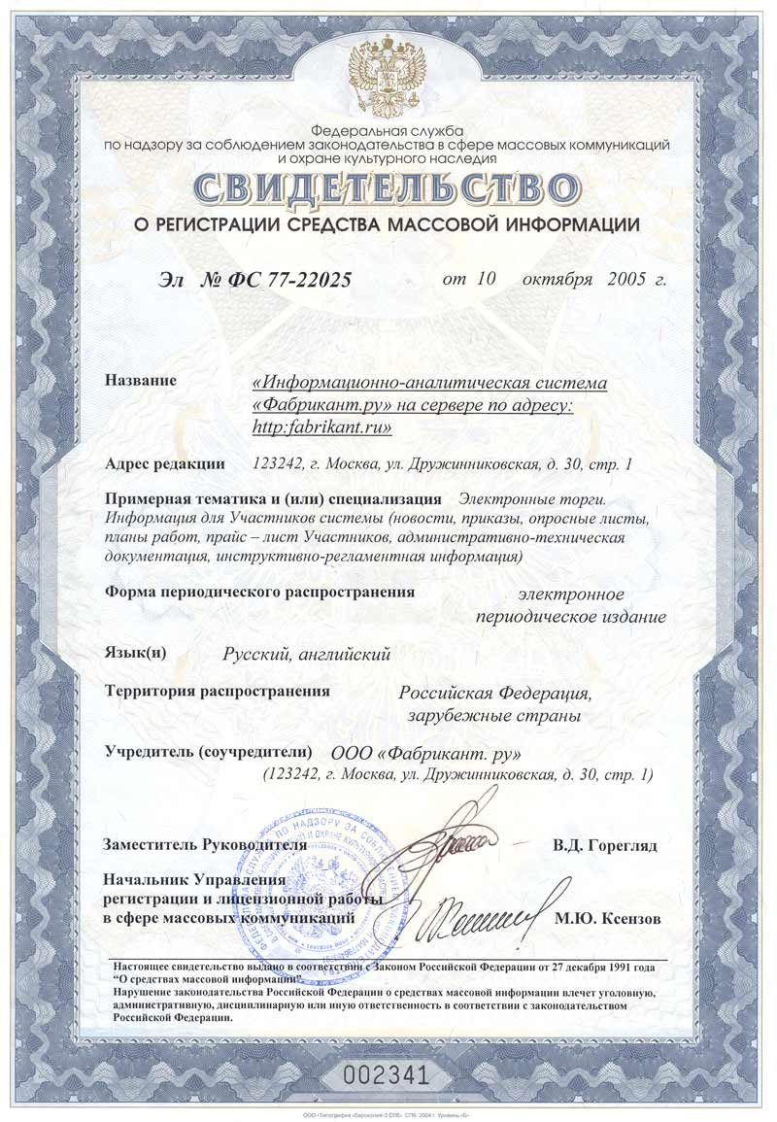
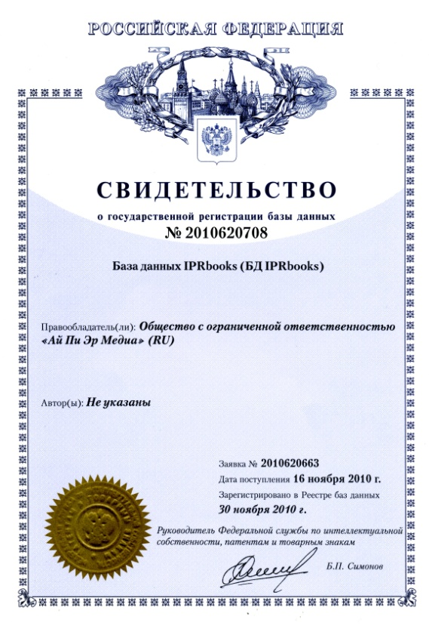
Информационно-справочное обеспечение членов и партнеров КСТП Information and reference support of members and partners of CCTT (2)
В рамках НТБ МИИТа с 2010 года функционирует электронно-библиотечная система – собственная уникальная программная оболочка, предназначенная в первую очередь для студентов железнодорожных вузов.
ЭБС МИИТа соответствует всем стандартам, принятым в России, и осуществляет свою деятельность в полном соответствии с законодательством РФ.
Интернет-ресурс официально зарегистрирован как средство массовой информации и имеет лицензированную базу данных.
As part of scientific technical library of MIIT since 2010 the electronic library system (ELS) has been implemented as own unique program software environment, intended primarily for students of railway universities.
The ELS of MIIT meets all the standards adopted in Russia and operates in full compliance with Russian law.
Internet resource is officially registered as a mass medium and has a licensed database.
© МИИТ / MIIT

Slide 14
Благодарю ЗА ВНИМАНИЕ! THANK YOU FOR YOUR KIND ATTENTION!
© МИИТ / MIIT

